Slide 1
ТӨРИЙН АЛБАН ХААГЧДАД ЗОРИУЛСАН ХИЧЭЭЛ.
2011.10.21

Slide 2
Нэг. ТӨРИЙН АЛБАН ХЭРЭГ ХӨТЛӨЛТИЙН ЗААВАР БОЛОН БАРИМТ БИЧГИЙН СТАНДАРТЫН ТУХАЙ ҮНДСЭН ОЙЛГОЛТУУД

Slide 3
ТӨРИЙН АЛБАН ХЭРЭГ ХӨТЛӨЛТИЙН ҮЙЛ АЖИЛЛАГААНД МӨРДӨЖ АЖИЛЛАХ ЭРХ ЗҮЙН БАРИМТ БИЧГҮҮД
Архивын тухай хууль. 1998.01.02
Төрийн албан ёсны хэлний тухай хууль. 2003
Засгийн газрын 1999 оны 164 тогтоолоор батлагдсан “Архив, албан хэрэг хөтлөлтийн улсын хяналтын дүрэм”
Засгийн газрын 2001 оны 41 дүгээр тогтоолоор батлагдсан “Тамга, тэмдэг, баталгааны тэмдэг, хэвлэмэл хуудас хийлгэх, хэрэглэх заавар”
Баримт бичгийн стандартын эмхэтгэл” 2002
“Архив, албан хэрэг хөтлөлт хариуцсан ажилтны хөдөлмөрийн норм норматив” 2003

Slide 4
үргэлжлэл
“Албан хэрэг хөтлөлт, архивын ажилтанд мэргэшлийн зэрэг, зэргийн нэмэгдэл олгох журам” 2005
“Архив, албан хэрэг хөтлөлтийн үйл ажиллагаанд мэдээллийн технологи нэвтрүүлэх үндэсний хөтөлбөр. 2006
“Төрийн албан хэрэг хөтлөлтийн үндсэн заавар” 2009
“Архив, албан хэрэг хөтлөлтийн улсын хяналтын заавар” 2009
Засгийн газрын 2010 оны 199 дугаар тогтоолоор батлагдсан “Захиргааны хэм хэмжээ тогтоосон шийдвэр гаргах журам”
Засгийн газрын 2011 оны 62 дугаар тогтоолоор батлагдсан “Төрийн жинхэнэ албан хаагчийн албан үүргийг түр орлон гүйцэтгэх журам”

Slide 5
Төрийн албан хэрэг хөтлөлтийн үндсэн зааврыг мөрдүүлж хэрэглэхийн ач холбогдол
Албан бичгийн агуулга бүтэц, хэв загварыг ижилтгэх,
Баримт бичигтэй ажиллах ажлын арга хэлбэрийг боловсронгуй болгох,
Албан хэрэгт хөтлөгдөж буй баримт бичгийн эмх цэгц, хадгалалт ашиглалтыг сайжруулах,
Төрийн албан хаагчдын албан бичиг боловсруулалтын түвшинг дээшлүүлэх,
Хамрах хүрээ:
Мэдээллэл тээгчийн төрлөөс үл хамааран баримт бичиг боловсруулах,
Стандартын дагуу зохион бүрдүүлэх,
Бичиг хэрэгт хүлээн авах, бүртгэх, хянан шийдвэрлэх,
Ангилан төрөлжүүлэх, албан хэрэгт хадгалах,
Мэдээлэл лавлагаанд ашиглах зэрэг баримт бичигтэй ажиллах ажлын бүх хүрээг хамрана.

Slide 6
ТӨРИЙН АЛБАН ХЭРЭГ ХӨТЛӨЛТИЙН ҮНДСЭН ЗААВАР НЬ БАРИМТ БИЧИГТЭЙ АЖИЛЛАХ АЖЛЫН БҮХ ХҮРЭЭГ ХАМРАНА.
БАЙГУУЛЛАГА нь албан хэрэг хөтлөлтийн талаар баримтлах бодлого, үйл ажиллагаа, дотоод дүрэм, журам болон холбогдох бусад эрх зүйн актын үндсэн дээр хэрэгжүүлнэ.
ХАРИУЦСАН АЖИЛТАН нь баримт бичигтэй ажиллах бүх түвшинд ажлын байрны тодорхойлтод тусгасаны дагуу эрх үүргийг хариуцна.
ТӨРИЙН АЛБАН ХААГЧ нь удирдлагын үйл ажиллагааг баримтжуулах болон баримт бичигтэй ажиллах ажлыг баримт бичиг боловсруулах, стандартын дагуу зохион бүрдүүлнэ.

Slide 7
Удирдлагын үйл ажиллагааг баримтжуулах
Албан бичиг баримтыг эмхлэн бүрдүүлэх
Өөрийн үйл ажиллагааны явцад үүсэн баримтыг хадгалах
Баримт бичигтэй ажиллах ажлыг зохион байгуулах дэг, горим
Ашиглах
Байгууллагын нийт албан хаагчид албан хэрэг хөтлөлттэй холбоотой журмыг дагаж мөрдөх үүрэгтэй.

Slide 8
Баримт бичиг гэж ямар нэг материаллаг тээгчид агуулагдсан баримтжуулсан мэдээлэл юм.
Цаасан суурьтай
Гэрэл зураг /позитив, нeгатив/
Зураг төсөл, техникийн
Цахим баримт /CD, Диск гэх мэт/

Slide 9
1.1 БАРИМТ БИЧГИЙН НЭР ТӨРӨЛ

Slide 10
Нийт 29 нэр төрлийн баримт үүснэ.
/Баримт бичгийн стандарт -2002 он/
Захирамжлалын
Зохион байгуулалтын
Мэдээлэл, лавлагааны

Slide 11
Захирамжлалын баримт бичиг:
Байгууллага, албан тушаалтнаас хууль тогтоомжид заасан эрх хэмжээний хүрээнд удирдлагын үндсэн чиг үүргээ хэрэгжүүлэх зорилгоор батлан гаргасан баримт бичгийг хэлнэ.
Захирамжлалын баримт бичиг нь дагаж мөрдөх, заавал биелүүлэх шинжийг өөртөө агуулна.

Slide 12
Захирамж-
лалын баримт бичиг
Тушаал
Тогтоол
Захирамж
Зарлиг
Шийдвэр
Албан даалгавар
Албан шаардлага

Slide 13
ЗОХИОН БАЙГУУЛАЛТЫН БАРИМТ БИЧИГ
Байгууллага, албан тушаалтнаас үйл ажиллагааны тодорхой зорилтыг хэрэгжүүлэх, бусад байгууллагатай харилцах явцад үүсэж, хөтлөгдөж буй баримт бичгийг хэлнэ.
Зохион байгуулалтын баримт бичиг нь байгууллагын үйл ажиллагааны хэм хэмжээг тогтоох, зохицуулах, журамлах шинжийг өөртөө агуулна.

Slide 14
Зохион байгуулалтын баримт бичигт
Төлөвлөгөө
Дүгнэлт
Хөтөлбөр
Тайлан
Тэмдэглэл
Зөвлөмж
Албан бичиг
Гэрээ
Дүрэм
Журам
Акт
Заавар
Удирдамж
Илгээлт
Төсөл

Slide 15
МЭДЭЭЛЭЛ ЛАВЛАГААНЫ БАРИМТ БИЧИГ:
  Мэдээлэл лавлагааны зорилгоор бэлтгэсэн, байгууллага, иргэдийн үйл ажиллагааны тухай тодорхой мэдээ, мэдээлэл агуулсан баримт бичгийг хэлнэ.
  Мэдээлэл лавлагааны баримт бичиг нь байгууллага, иргэдэд мэдээллийг шуурхай хүргэх зорилгыг агуулна.

Slide 16
Мэдээлэл лавлагааны баримт бичиг
ИЛТГЭЛ
Илтгэх хуудас
Санал
МЭДЭГДЭЛ
Тодорхойлолт
Мэдээлэл
ТАНИЛЦУУЛГА

Slide 17
1.2 БАРИМТ БИЧГИЙН БҮРДЛИЙН ТУХАЙ ОЙЛГОЛТ:
Баримт бичиг зохиож бүрдүүлэх, тэдгээрийг хуулийн хүчинтэй болгоход зайлшгүй шаардлагатай, хууль тогтоомж, стандартаар тогтоосон мэдээллийн элементийг хэлнэ.

Slide 18
Баримт бичгийн бүрдлүүд -27
01. Төрийн сүлд, соёмбо
02. Бэлгэдэл ба барааны тэмдэг
03. Байгууллагын нэр
04. Баримт бичгийн нэр
05. Байгууллагын хаяг
06. Улсын бүртгэлийн дугаар
07. Огноо
08. Баримт бичгийн бүртгэлийн дугаар
09. Баримт бичиг үйлдсэн газрын нэр
10. Хариутай бичгийн огноо, дугаарын тэмдэглэл
11. Баримт бичгийн нууцлалын тухай тэмдэглэл
12. Харилцагч байгууллагын нэр, хаяг
13. Удирдлагын заалт
14. Тэргүү
15. Бичвэр
16. Хавсралтын тухай тэмдэглэл
17. Бичгийн хувийг илгээсэн тухай тэмдэглэл
18. Гарын үсэг
19. Тамга, тэмдэг
20. Баталсан тэмдэглэл
21. Зөвшөөрсөн тэмдэглэл
22.Санал өгсөн тухай тэмдэглэл
23. Хуулбар үнэн болох тухай тэмдэглэл
24. Баримт бичиг боловсруулсан тухай тэмдэглэл
25. Шийдвэрлэсэн баримт бичгийг хөтлөх хэрэгт хадгалсан тухай тэмдэглэл
26. Баримт бичгийг байгууллагад хүлээн авсан тухай тэмдэглэл
27. Санамжид байгаа мэдээллийг эрж хайх тэмдэглэл

Slide 19
...-ХЭВЛЭМЭЛ ХУУДАС ГЭДЭГ НЬ:
Стандартын бичгийн цаасан дээр баримт бичигт байх зарим бүрдлүүдийг урьдчилан тогтоосон байрлалд хэвлэлийн аргаар буулгасныг хэлнэ.
/Тамга, тэмдэг, хэвлэмэл хуудас хийлгэх, хэрэглэх тухай. МУЗГ-ын 2001 оны 41 дүгээр тогтоолыг үзээрэй/

Slide 20


Slide 22
Албан хэрэг хөтлөлтийн үндсэн заавар.
/АЕГ-ын даргын 2009 оны 68 дугаар тушаал/
Цаасны хэмжээ | А4, А5
Дээд захаас | 20 мм-ээс доошгүй
Доод захаас | 20 мм-ээс доошгүй
Зүүн захаас | 30 мм
Баруун захаас | 15 мм-ээс доошгүй

Slide 23
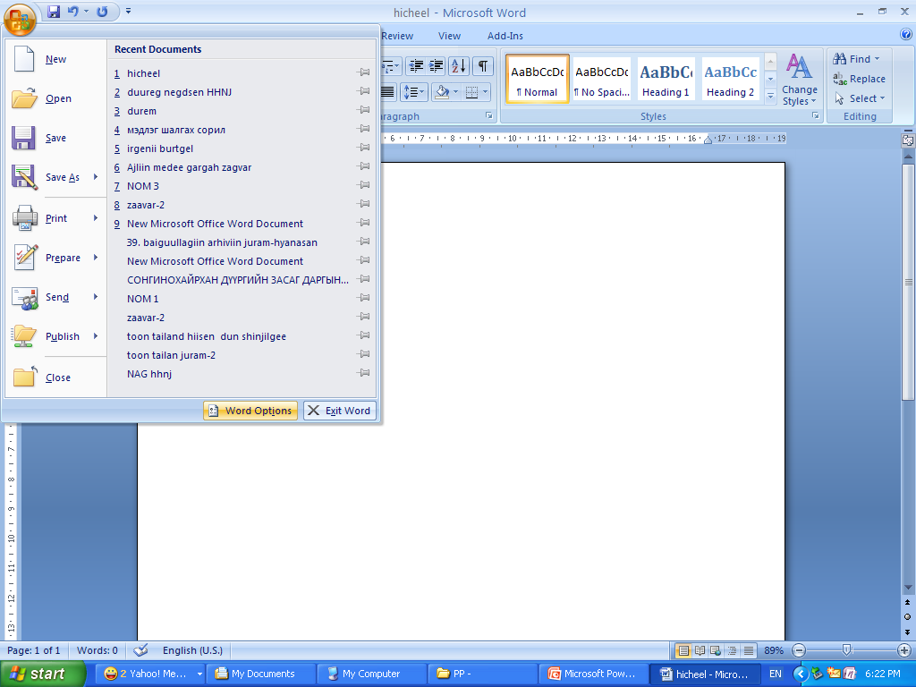

Slide 24
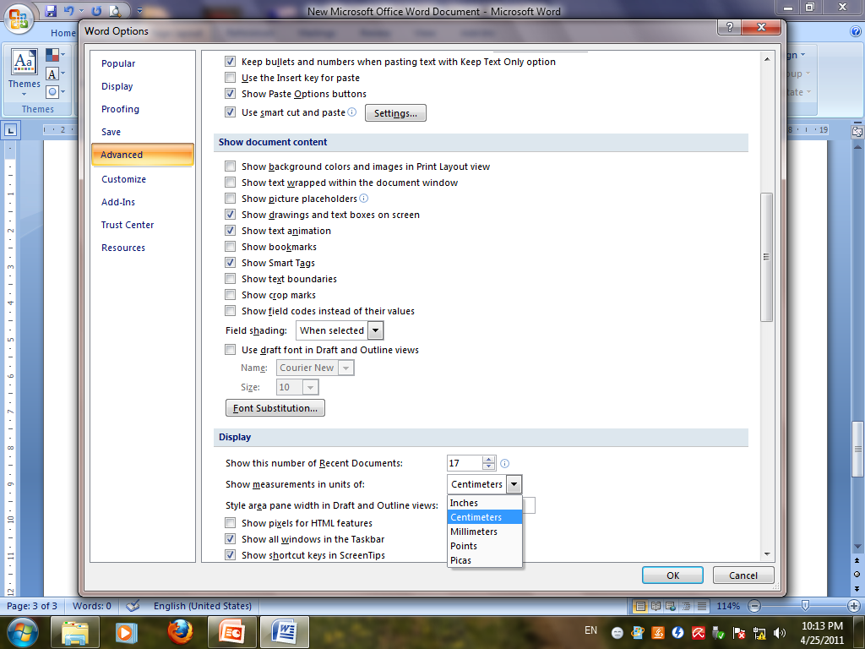

Slide 25
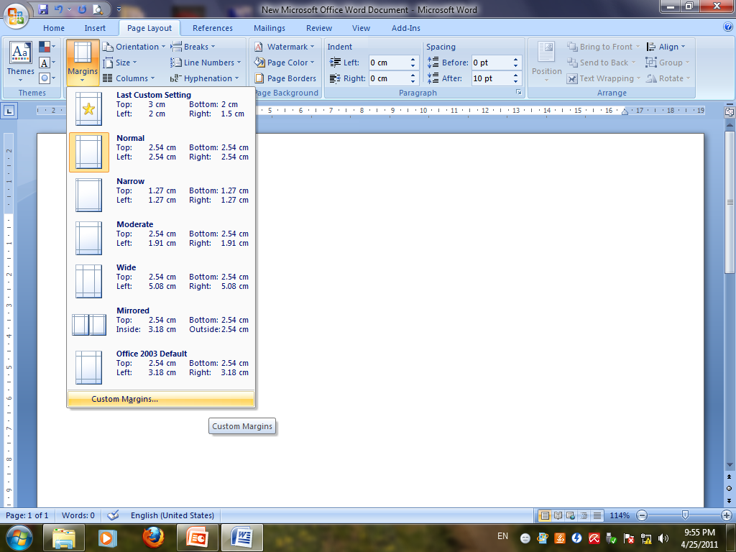
Цаасны үндсэн тохиргоо

Slide 26
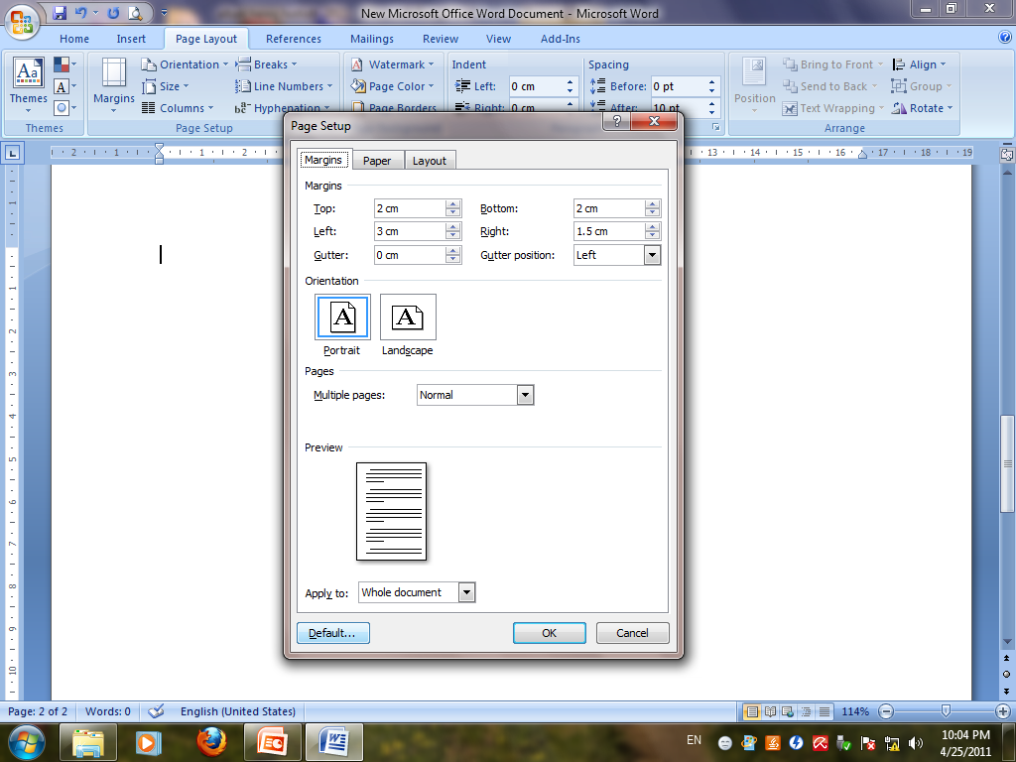

Slide 27
БАРИМТ БИЧГИЙН НЭР-
/Бүрдлийн код-04 /
Албан бичгээс бусад баримт бичигт тэдгээрийн нэрийг заавал бичнэ.
Зохион байгуулалтын баримт бичгийн нэрийг төвийн байрлалаар, голлуулан дараах байдлаар бичнэ.
Жишээ:
МОНГОЛ УЛС, БНСУ-ЫН АРХИВЫН БАЙГУУЛЛАГЫН ХООРОНД ХАМТРАН АЖИЛЛАХ ГЭРЭЭ

Slide 28
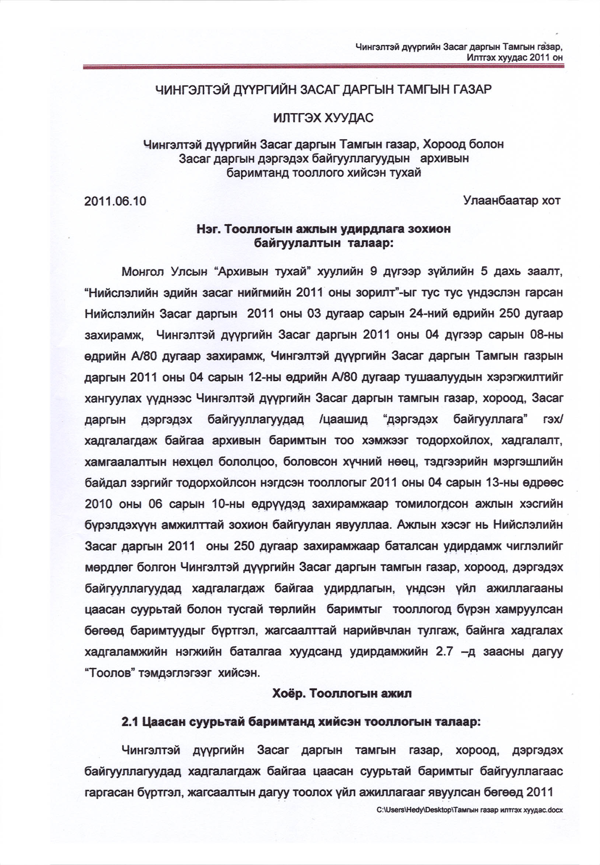

Slide 29
  Баримт бичгийн огноо
  /Бүрдлийн код-07/
  Захирамжлалын баримт бичигт:
  2010 оны 03 сарын 25 өдөр
  Гэрээ, санхүү, хяналт шалгалтын холбогдолтой баримт бичигт:
  2010 оны 03 дугаар сарын 25
  Албан бичгийн огноог он, сар, өдөр гэсэн дарааллаар дараах байдлаар гараар бичнэ.
  2010.03.05
  1-9 ХҮРТЭЛ ТООГ 2 ОРОНТОЙ ТООГООР БИЧНЭ.

Slide 30
ХАРИЛЦАГЧИЙН НЭР, ХАЯГ
/Бүрдлийн код-12/
Албан бичгийг байгууллага, түүний зохион байгуулалтын нэгж, албан тушаалтан болон хувь хүмүүсийн нэр дээр хаяглаж явуулна.
Албан бичгийг байгууллагад хаяглахдаа түүний албан ёсны нэрийг бүтнээр бичнэ.
Баримт бичигт 4-өөс илүүгүй хаяг байна. Хэрэв олон байгууллагад албан бичиг явуулах бол тэдгээрийн нэрсийн жагсаалтыг тусад нь үйлдэх бөгөөд баримт бичиг дээр зөвхөн тухайн харилцагчийн нэрийг бичнэ.

Slide 32
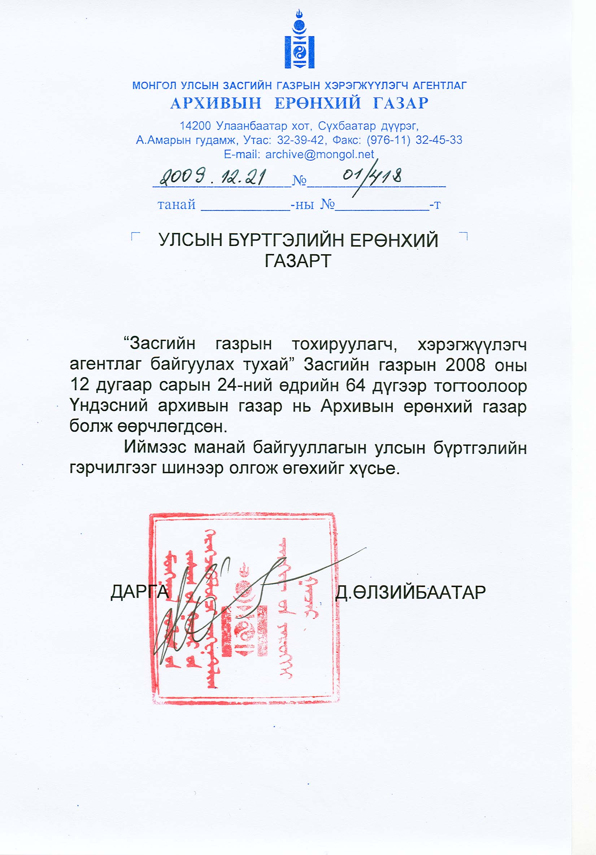

Slide 33
БАТАЛСАН ТУХАЙ ТЭМДЭГЛЭЛ
/Бүрдлийн код -20/
Баримт бичгийг албан тушаалтан баталж байгаа бол баталсан тухай тэмдэглэлийг баримт бичгийн эхний хуудасны баруун дээд өнцөгт том үсгээр бичнэ.
“БАТЛАВ” бүрдэлд албан тушаал, гарын үсэг, гарын үсгийн тайлал, огноо орно.
БАТЛАВ
НИЙСЛЭЛИЙН АРХИВЫН ГАЗРЫН ДАРГА С.ГАВАА
Огноо

Slide 34
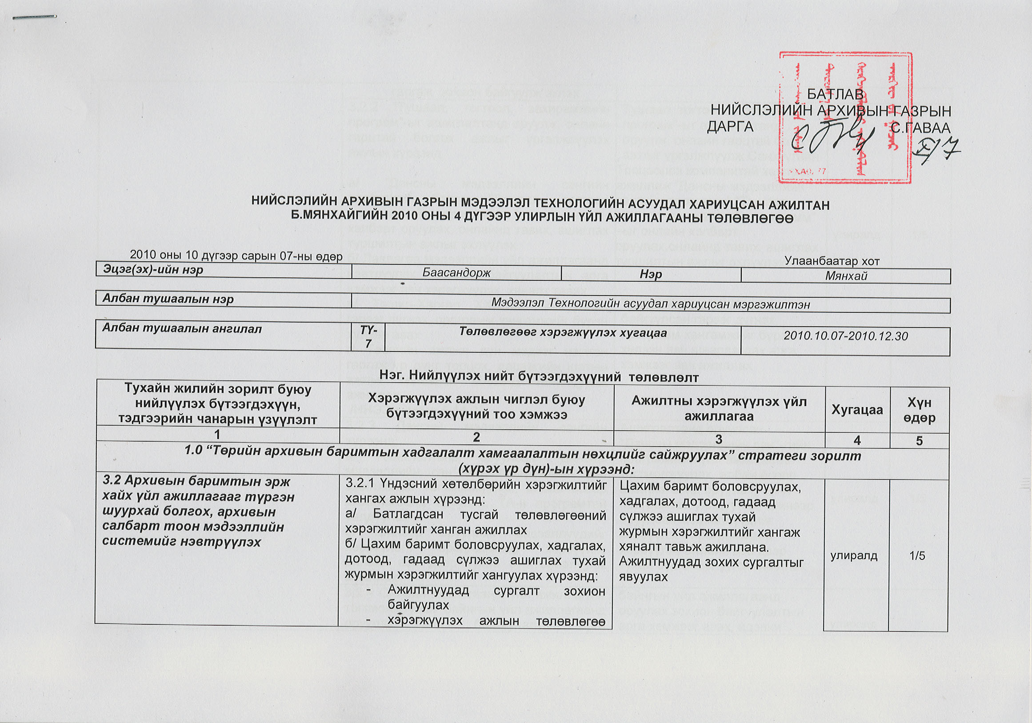

Slide 35
БАТАЛСАН ТУХАЙ ТЭМДЭГЛЭЛ /үргэлжлэл/
Захирамжлалын баримт бичгээр баталж байгаа тохиолдолд баталсан тухай тэмдэглэлд тухайн байгууллагын нэр, баримт бичгийн он, сар, өдөр, дугаар, нэрийг зааж, дараах байдлаар бичнэ.
Монгол улсын Засгийн газрын 2010
оны 09 дүгээр сарын 05-ны өдрийн 64 дүгээр тогтоолоор батлав.

Slide 36
ТЭРГҮҮ
/Бүрдлийн код-14 /
Тэргүүг баримт бичгийн агуулгыг товч, хураангуй илэрхийлсэн нэг өгүүлбэрт багтааж, үеэр таслахгүй, жижиг үсгээр бичнэ.
Баримт бичигт хэд хэдэн асуудал тусгагдсан байвал тэргүүг ерөнхий байдлаар бичнэ.
Гадаадад илгээх болон А5 хэвлэмэл хуудсанд бичигдсэн албан бичигт тэргүү бичихгүй.

Slide 37
ÒÝÐÃ¯Ү
Тэргүү бичихэд
дараах шаардлага
тавигдана.
Баримтын утга
санааг бүрэн зөв
Илэрхийлсэн
Товч тодорхой,
логик дэс
дараалалтай
Үг үсгийн болон
хэл найруулгын
алдаагүй
үйлдэх.
Хүсэлт тавих тухай
Тэмцээн зохион байгуулах тухай

Slide 38
14. Тэргүү бүрдэл

Slide 39
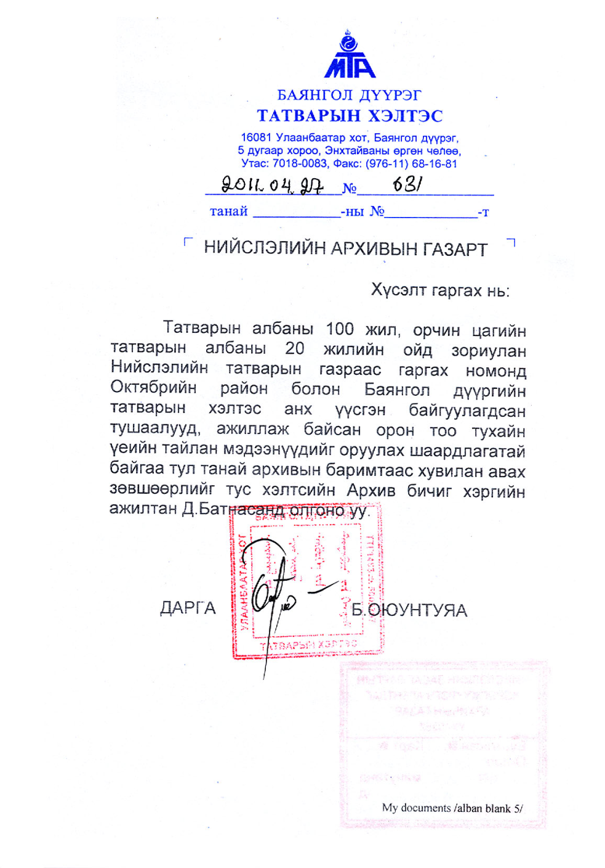
Тэргүү бүрдэл буруу үйлдсэн
албан бичиг

Slide 40
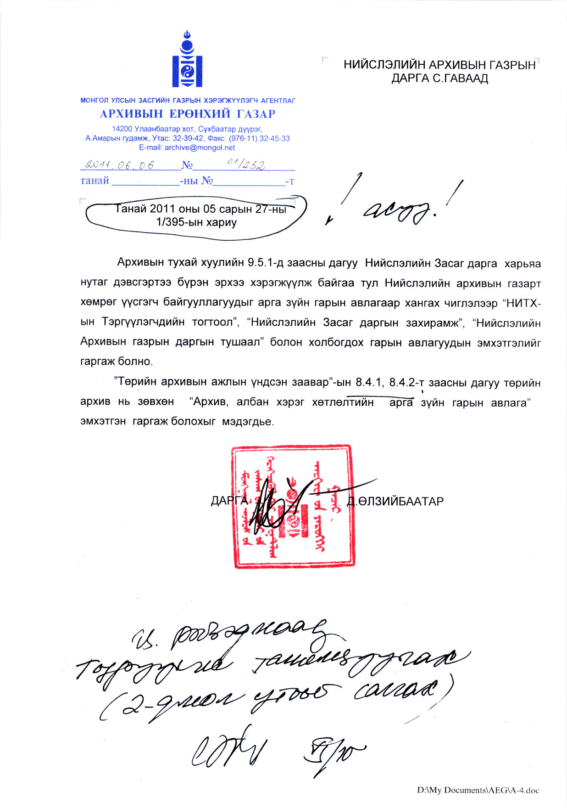

Slide 41
БИЧВЭР
/бүрдлийн код-15/
Баримт бичгийг үйлдэхдээ
Текстэн буюу бичвэр
Хүснэгтэн

Slide 42
Шаардлага:
Баримт бичгийн утга санааг бүрэн зөв илэрхийлсэн байх
Товч тодорхой, ойлгомжтой, логик дэс дараалалтай байх
Үг үсгийн болон хэл найруулгын алдаагүй байх

Slide 43
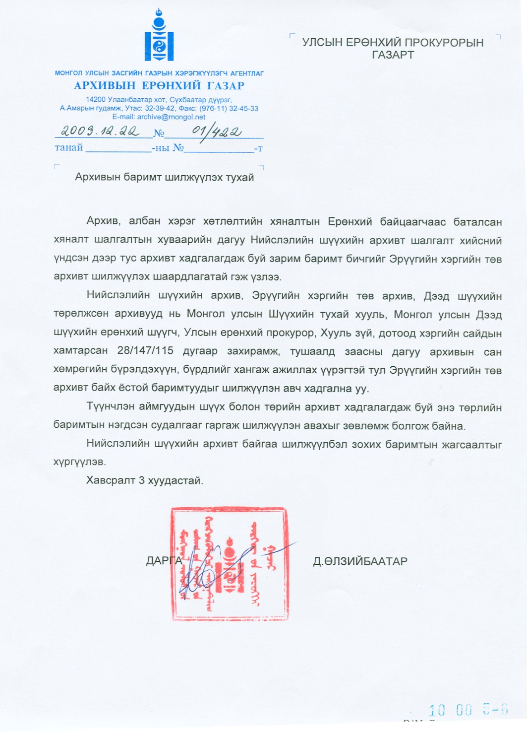
Бичвэр бүрдэл

Slide 44
Áàðèìò áèчãèéã çîõèîí ¿éëäýõýä áèчâýð áîëîâñðóóëàõ ïðîãðàììûí 6.0-ãààñ äýýø õóâèëáàðûã àøèãëàí Arial 10, 11, 12 õýìæýýòýé ¿ñýã õýðýãëýíý.
Áàðèìò áèчãèéí áèчâýðèéã À4 õýâëýìýë õóóäñàíд áèчèхäýý ìºð õîîðîíäûí çàéã 1,0-1.5-ààð, À5 õýâëýìýë õóóäñàíä áèчâýðèéí ìºð õîîðîíäûí çàéã 1-ýýð àâч áèчíý.

Slide 45
ХАВСРАЛТЫН ТУХАЙ ТЭМДЭГЛЭЛ
/Бүрдлийн код-16/
Баримт бичигт хавсралтын тухай дурдсан бол бичвэрийн төгсгөлд сул мөр орхиод:
Хавсралт 5 хуудастай, 2 хувь
Баримт бичигт хавсралтын тухай дурдаагүй бол хавсралтын нэр, хуудасны тоо, хувийн тоог дараах байдлаар бичнэ.
Хавсралт: Архивын ерөнхий газрын 2010 оны 03 сарын 05-ны өдрийн №1/09 дүгээр албан бичиг, хавсралтын хамт бүгд 5 хуудас
Захирамжлалын баримт бичиг хавсралттай бол эхний хуудасны баруун дээд өнцөгт:
Хууль зүй, дотоод хэргийн сайдын
2010 оны 03 сарын 05-ны өдрийн 99 дүгээр тушаалын хавсралт

Slide 47
Õàâñðàëòûí òóõàé тэмдэглэл
1 ä¿ãýýð õàâñðàëò: Нийслэлийн нийгэм эдийн засгийн 2010 оны төлөвлөгөөний биелэлт
15 õóóäàñòàé
2 äóãààð õàâñðàëò: Нийслэлийн Архивын газрын 2011 оны үйл ажиллагааны төлөвлөгөө 11 хуудастай
Нийслэлийн Архивын ãàçðûí äàðãûí 2011 îíû 01 ñàðûí 11 -íèé ºäðèéí 31 ä¿ãýýð òóøààëûí 2 дугаар õàâñðàëò

Slide 48
ГАРЫН ҮСЭГ
/Бүрдлийн код- 18/
Гарын үсгийн бүрдэлд гарын үсэг зурж буй хүний
Албан тушаалын нэр
Гарын үсэг
Гарын үсгийн тайлал орно.

Slide 49
ГАРЫН ҮСЭГ /үргэлжлэл/
Ижил албан тушаалын хэд хэдэн хүн хамтарч гарын үсэг зурах тохиолдолд хэвлэмэл хуудас хэрэглэхгүй
Байгууллагын даргын эзгүйд орлож буй албан тушаалтны болон үүрэг гүйцэтгэгчийн албан тушаалын нэрийг албан бичигт бичнэ
Захирамжлалын баримт бичигт байгууллагын дарга гарын үсэг зурна.
Төлөвлөгөө, тайлан, удирдамж, танилцуулга зэрэг мэдээлэл лавлагааны баримт бичигт зохион байгуулалтын нэгжийн болон албан тушаалын нэр, боловсруулсан ажилтны нэр, гарын үсэг байна.

Slide 50
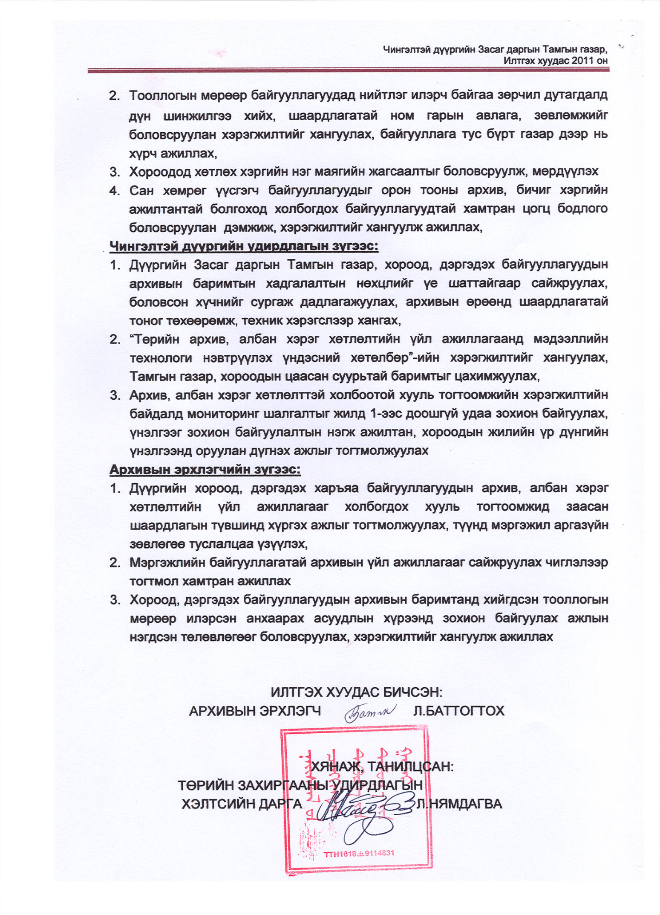

Slide 51
САНГИЙН САЙД Д. СҮХБАТ
/албан тушаал, гарын үсэг, гарын үсгийн тайлал/
ДАРГЫН ҮҮРЭГ
ГҮЙЦЭТГЭГЧ Л.ДАВАА
/албан тушаал, гарын үсэг, гарын үсгийн тайлал/
Байгууллагын даргыг үүрэг гүйцэтгэгч
орлож байгаа тохиолдолд албан тушаал,
гарын үсэг, гарын үсгийн тайллыг үүрэг
гүйцэтгэгч буюу албан ёсоор орлож байгаа
албан тушаалтны нэрээр бичнэ.
/МУЗГ-ын 2011 оны 62 дугаар тогтоол үзээрэй/

Slide 52
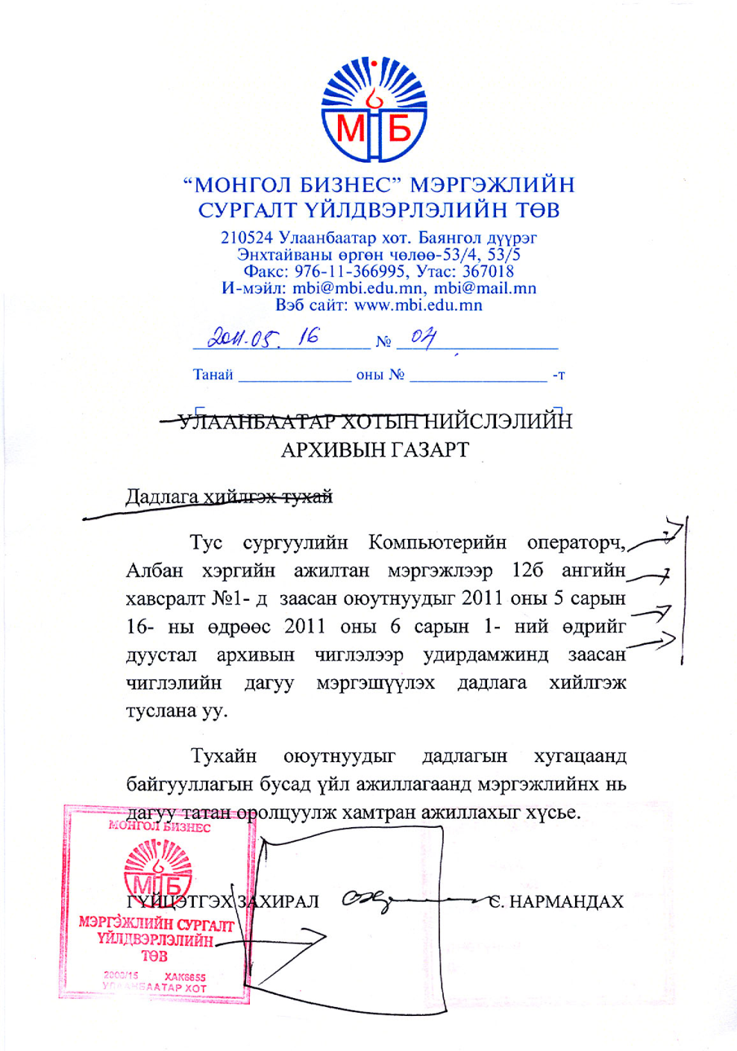
Баримт бичгийн стандарт зөрчигдсөн албан бичиг

Slide 53
ТАМГА, ТЭМДЭГ
/Бүрдлийн код-19/
Гарын үсэг зурагдсан хэсгийг оролцуулж бүрэн, тод, тэгш дарна.
Тамгыг: байгууллагын дарга, орлогч
Тэмдгийг: зохион байгуулалтын нэгжийн даргын гарын үсэг зурсан албан бичиг дээр дарна.

Slide 55
Баримт бичиг боловсруулсан тухай тэмдэглэл
/Бүрдлийн код- 24/
Баримт бичиг боловсруулсан, хянасан ажилтны нэр, гарын үсэг, хувийн тоо байна.
Энэ тэмдэглэгээг байгууллагад үлдэх хувийн ар талын зүүн доод хэсэгт бичнэ.

Slide 56
Баримт бичгийг боловсруулсан
тухай тэмдэг, тэмдэглэл
Боловсруулсан Б. Дондог
Хянасан С. Хүрэл
Хувь 2

Slide 57
Удирдлагын заалт
/Бүрдлийн код-13/
А4 хэвлэмэл хуудсанд “Харилцагчийн нэр, хаяг” бүрдлийн дор
А5 хэвлэмэл хуудсанд Бичвэрийн сул зайд гараар бичигдэнэ.

Slide 58

Санамжид байгаа мэдээллийг эрж хайх тэмдэглэл буюу файлын нэр бүрдэл

Slide 59
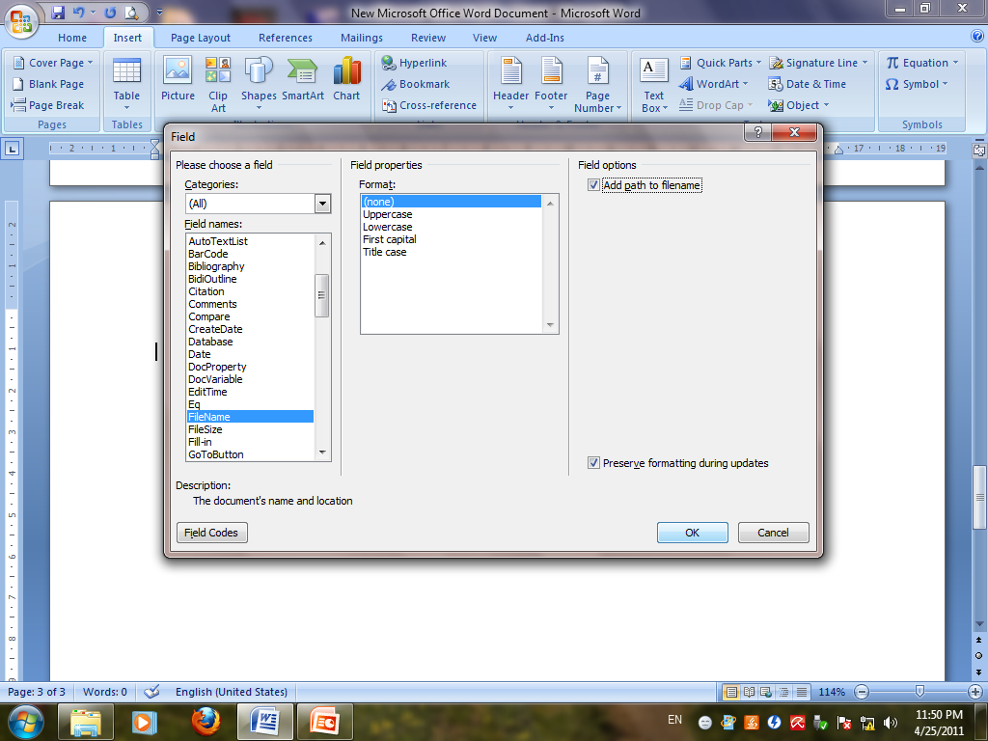

Slide 60


Slide 61
27. Санамжид байгаа мэдээллииг эрж хайх тэмдэглэл

Slide 62
Бүрдэл дутуу болон баримт бичгийн стандарт зөрчсөн баримт бичгүүд...

Slide 63
1. ЗАХИРАМЖЛАЛЫН БАРИМТ БИЧИГ

Slide 65
2. Албан бичиг

Slide 67
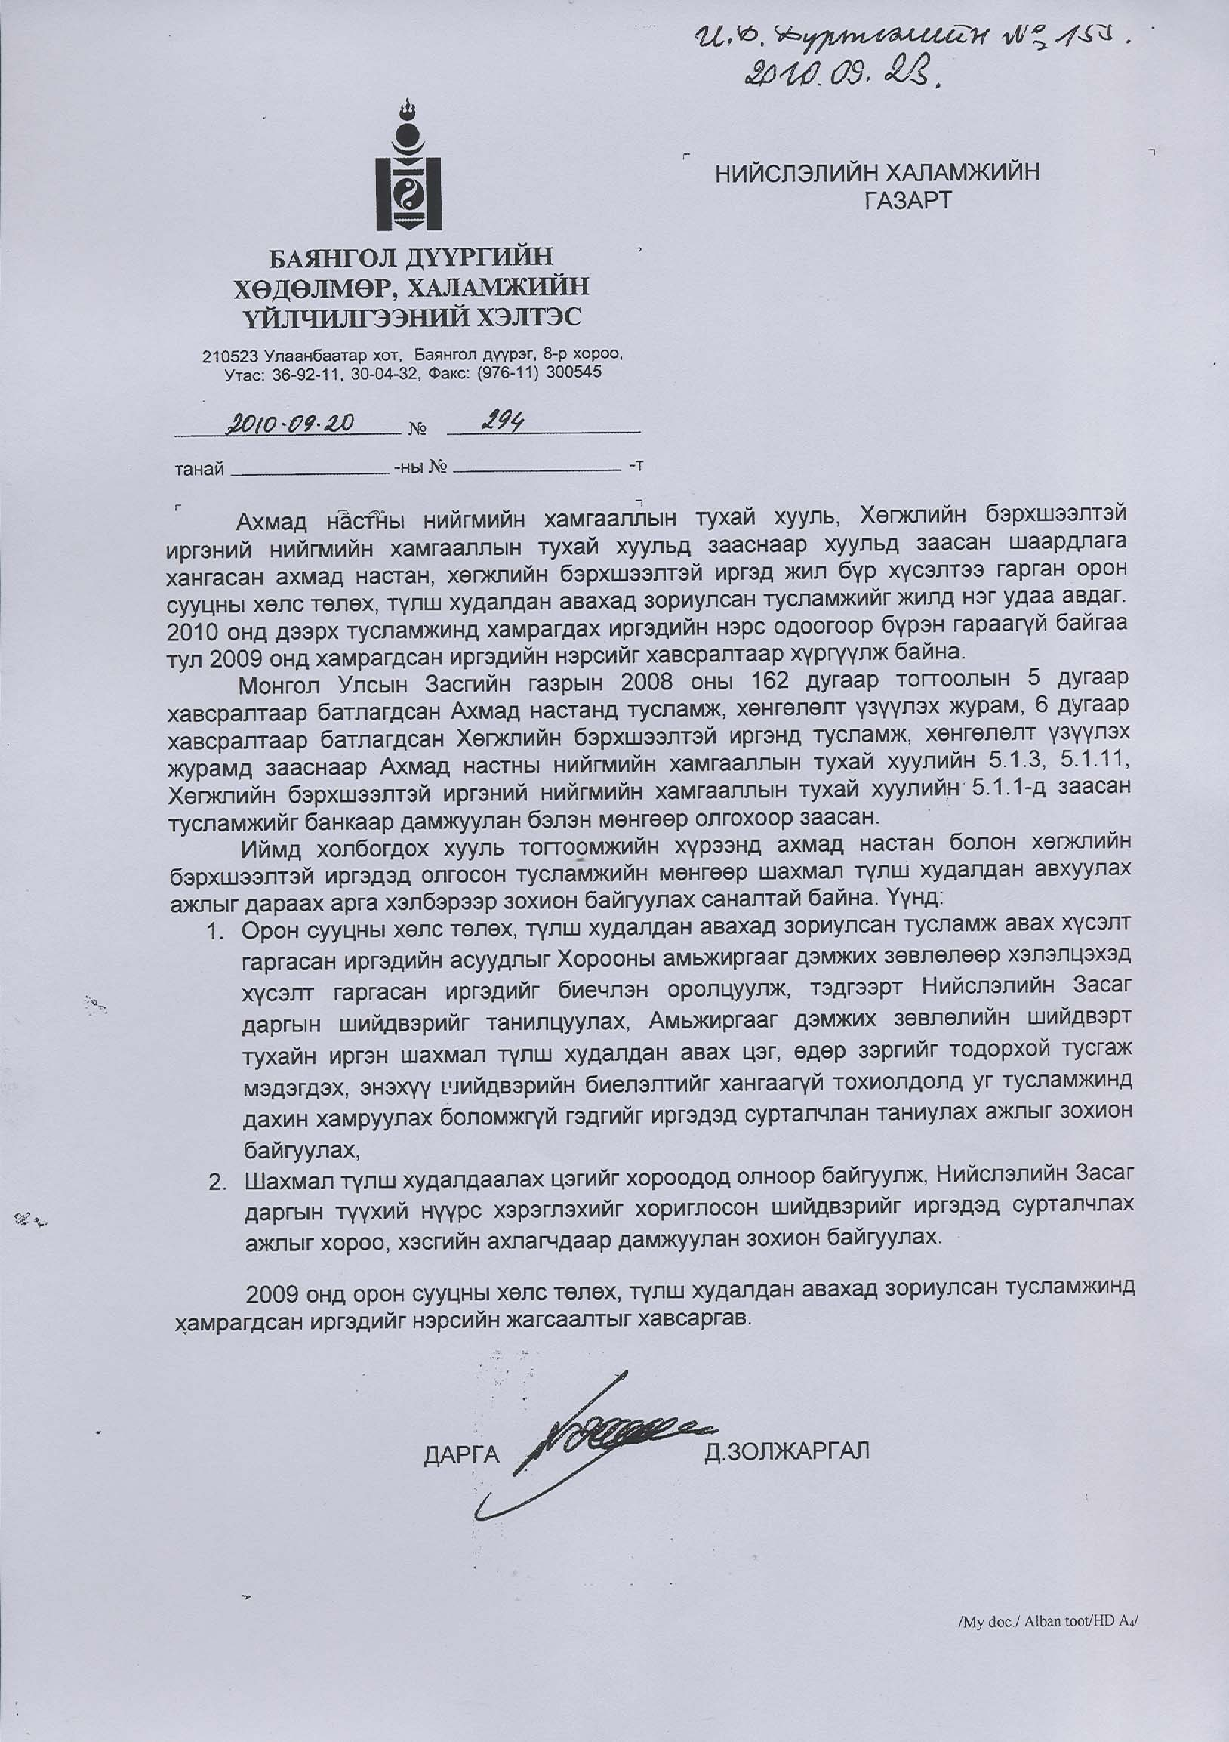

Slide 68
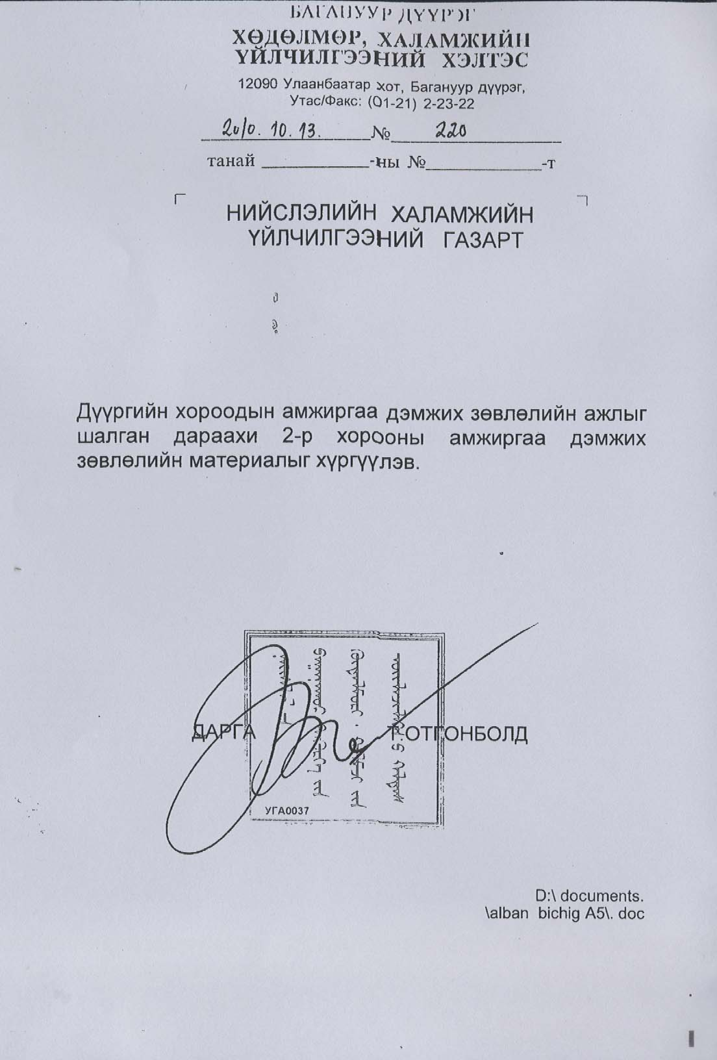

Slide 69
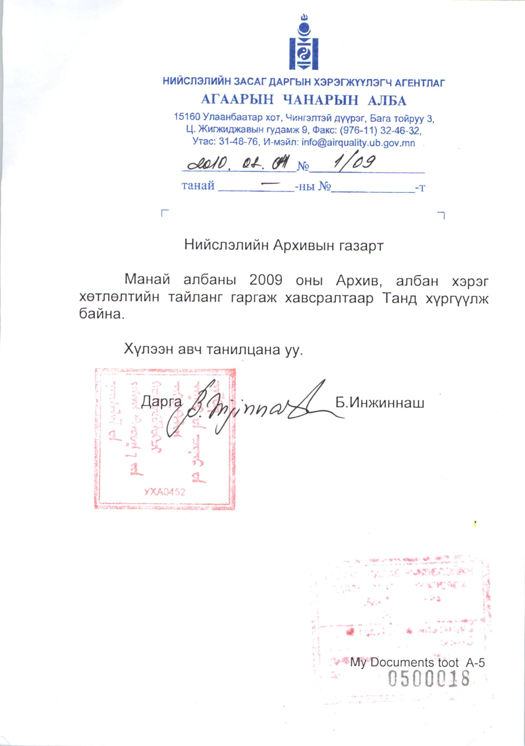

Slide 70
3. Зохион байгуулалт, мэдээлэл, лавлагааны баримт бичгүүд

Slide 72
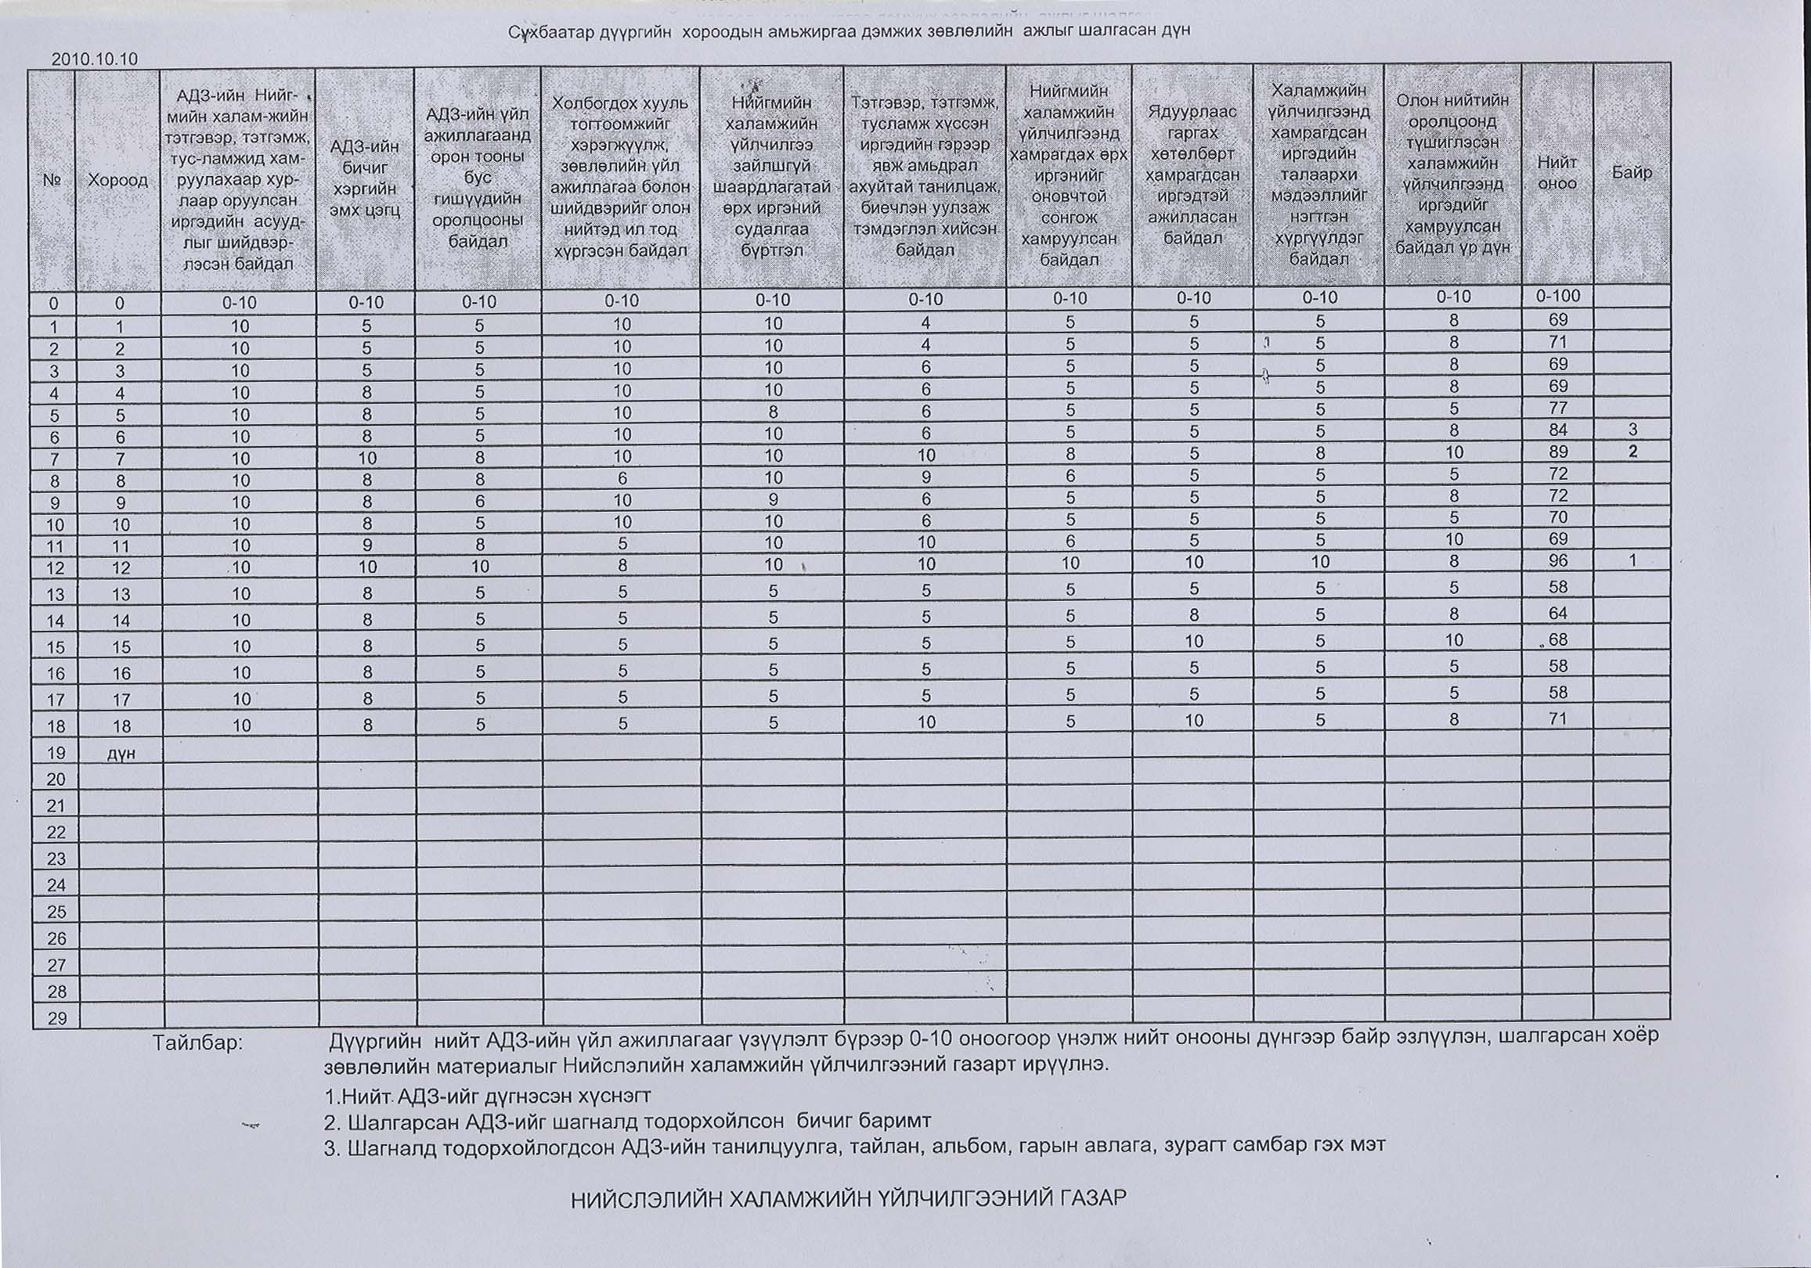

Slide 73
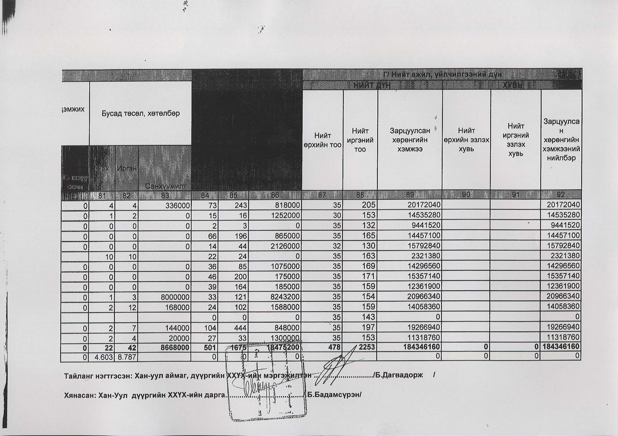

Slide 74
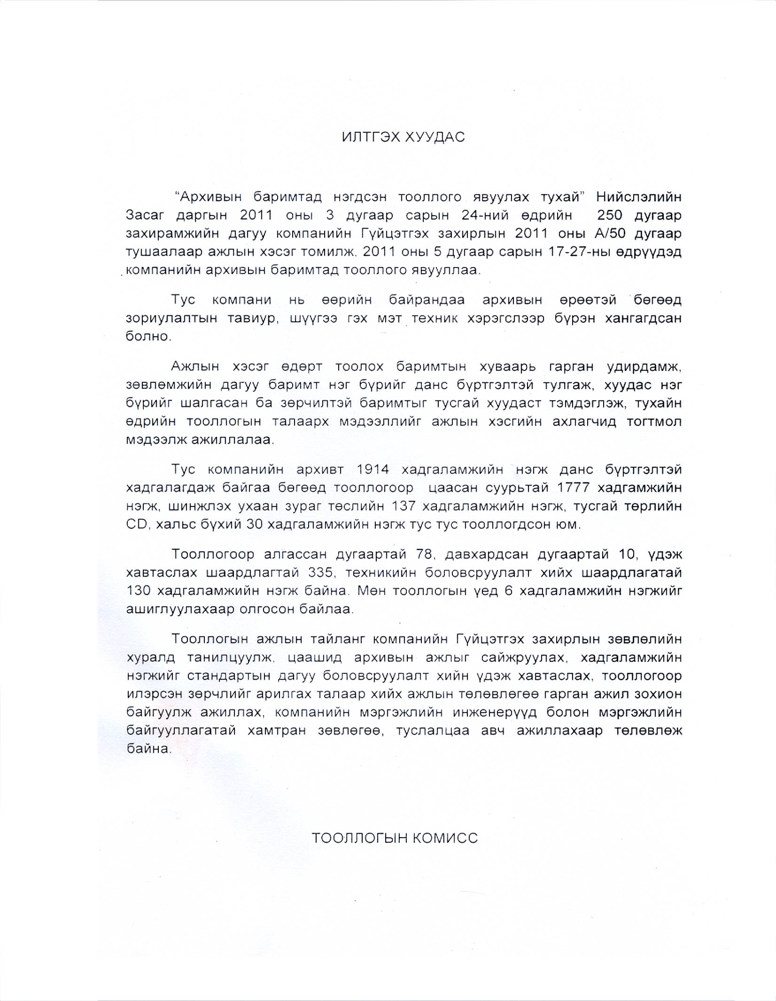

Slide 75
Баримт бичгийг шийдвэрлэх хугацаа
Хугацааг байгууллагын дотоодод баталж мөрдүүлсэн өдрөөс, ирсэн бичгийг бүртгэж, цохолт хийн, холбогдох ажилтанд шилжүүлсэн өдрөөс эхэлж тооцно.
Баримт бичгээр тавьсан асуудлыг дараах хугацаанд шийдвэрлэнэ:
Шууд шийдвэрлэж болох асуудлыг 1-3, бусад асуудлыг 10 хоногт
Бусад байгууллагатай хамтарч шийдэх, нэмэлт судалгаа, тодруулга хийх бол 30 хоногийн дотор
Шийдвэрлэх хугацааг заасан бол дурдсан хугацаанд
Яаралтай албан бичиг, захидлын хариуг 1-3 хоногт
Өргөдөл гомдлыг хуулийн хугацаанд

Slide 76
3. Захирамжлалын баримт бичиг “Тушаал” хэрхэн үйлдэх вэ?
Тушаалын бичвэр:
Тэмдэглэх
Захирамжлах гэсэн 2 хэсгээс бүрдэнэ.

Slide 77
1.1 Уг баримт бичгийг зохиож бүрдүүлсэн үндэслэл, авах арга хэмжээний зорилт, шаардлагын тухай бичнэ.
Хэрвээ тушаал гаргах үндэслэл ямар нэг хууль тогтоомж, дээд газрын шийдвэртэй холбоотой бол тэмдэглэх хэсэгт уг эрхзүйн актын нэр, огноо, гарчиг, дугаарыг зааж өгнө.
Тушаалын тэмдэглэх хэсэгт:

Slide 78
1.2 Тушаалын захирамжлах хэсэгт авах арга хэмжээ, хариуцах эзэн, гүйцэтгэх хугацааг тогтоосон заалтууд орно.
Захирамжлах хэсгийн заалт бүрийг араб /1, 2 гэх мэт /тоогоор дугаарлана.
Тушаалын хавсралтыг баталгаажуулж байгууллагын /ТАМГА/ тэмдэг дарна.

Slide 79
тушаалын заалт

Slide 80
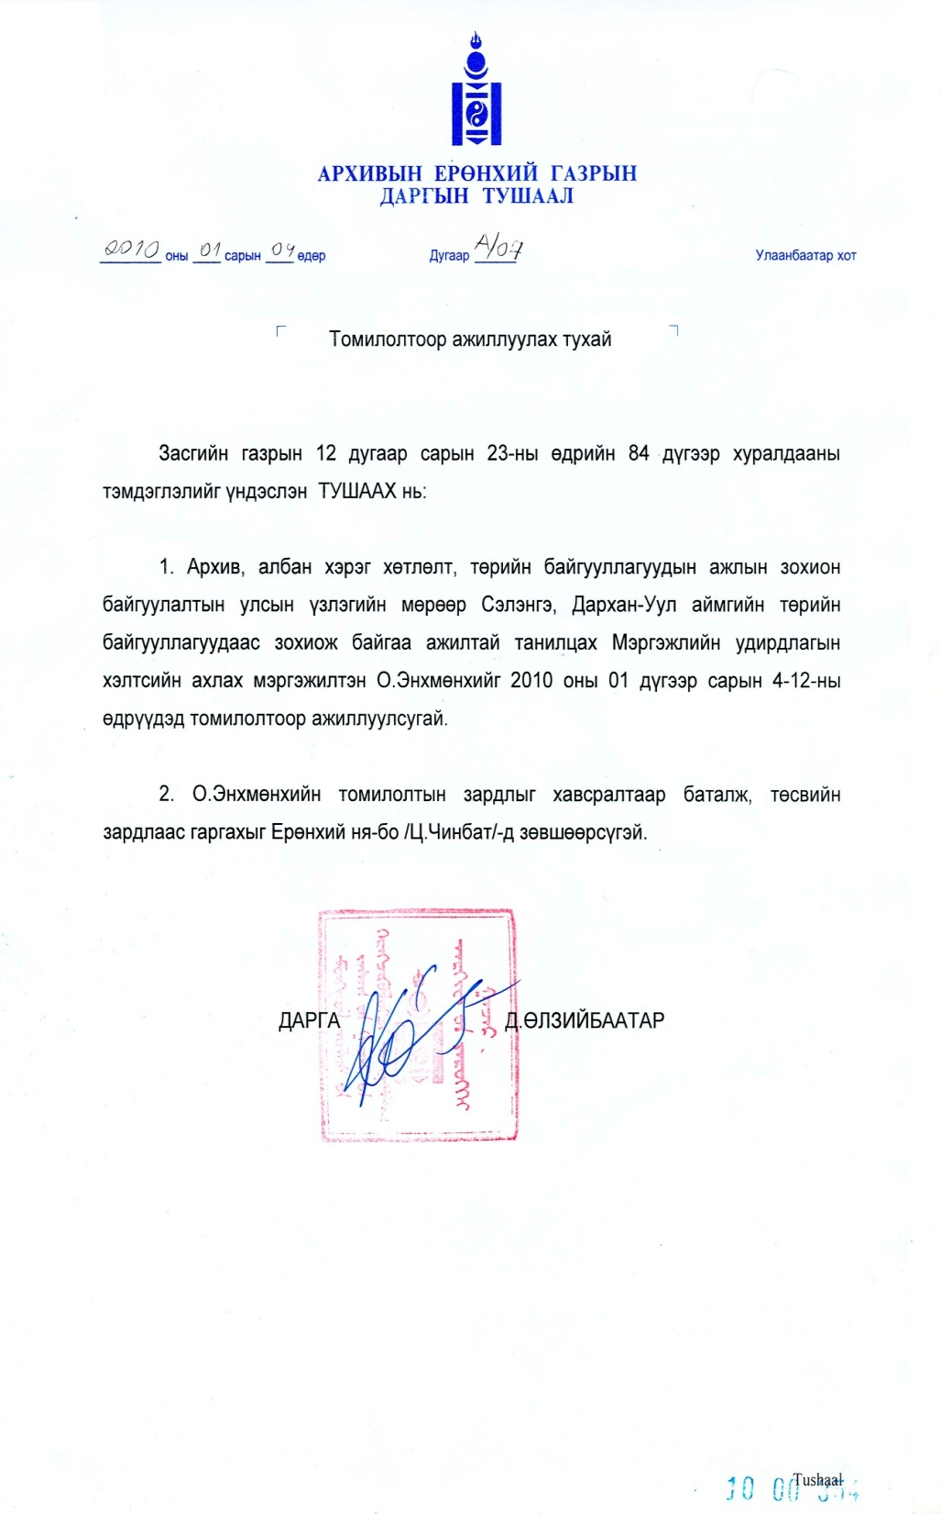

Slide 81
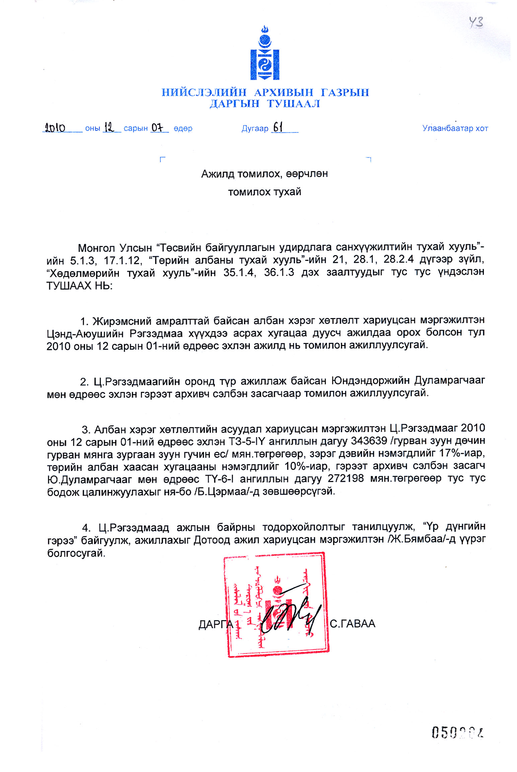

Slide 82
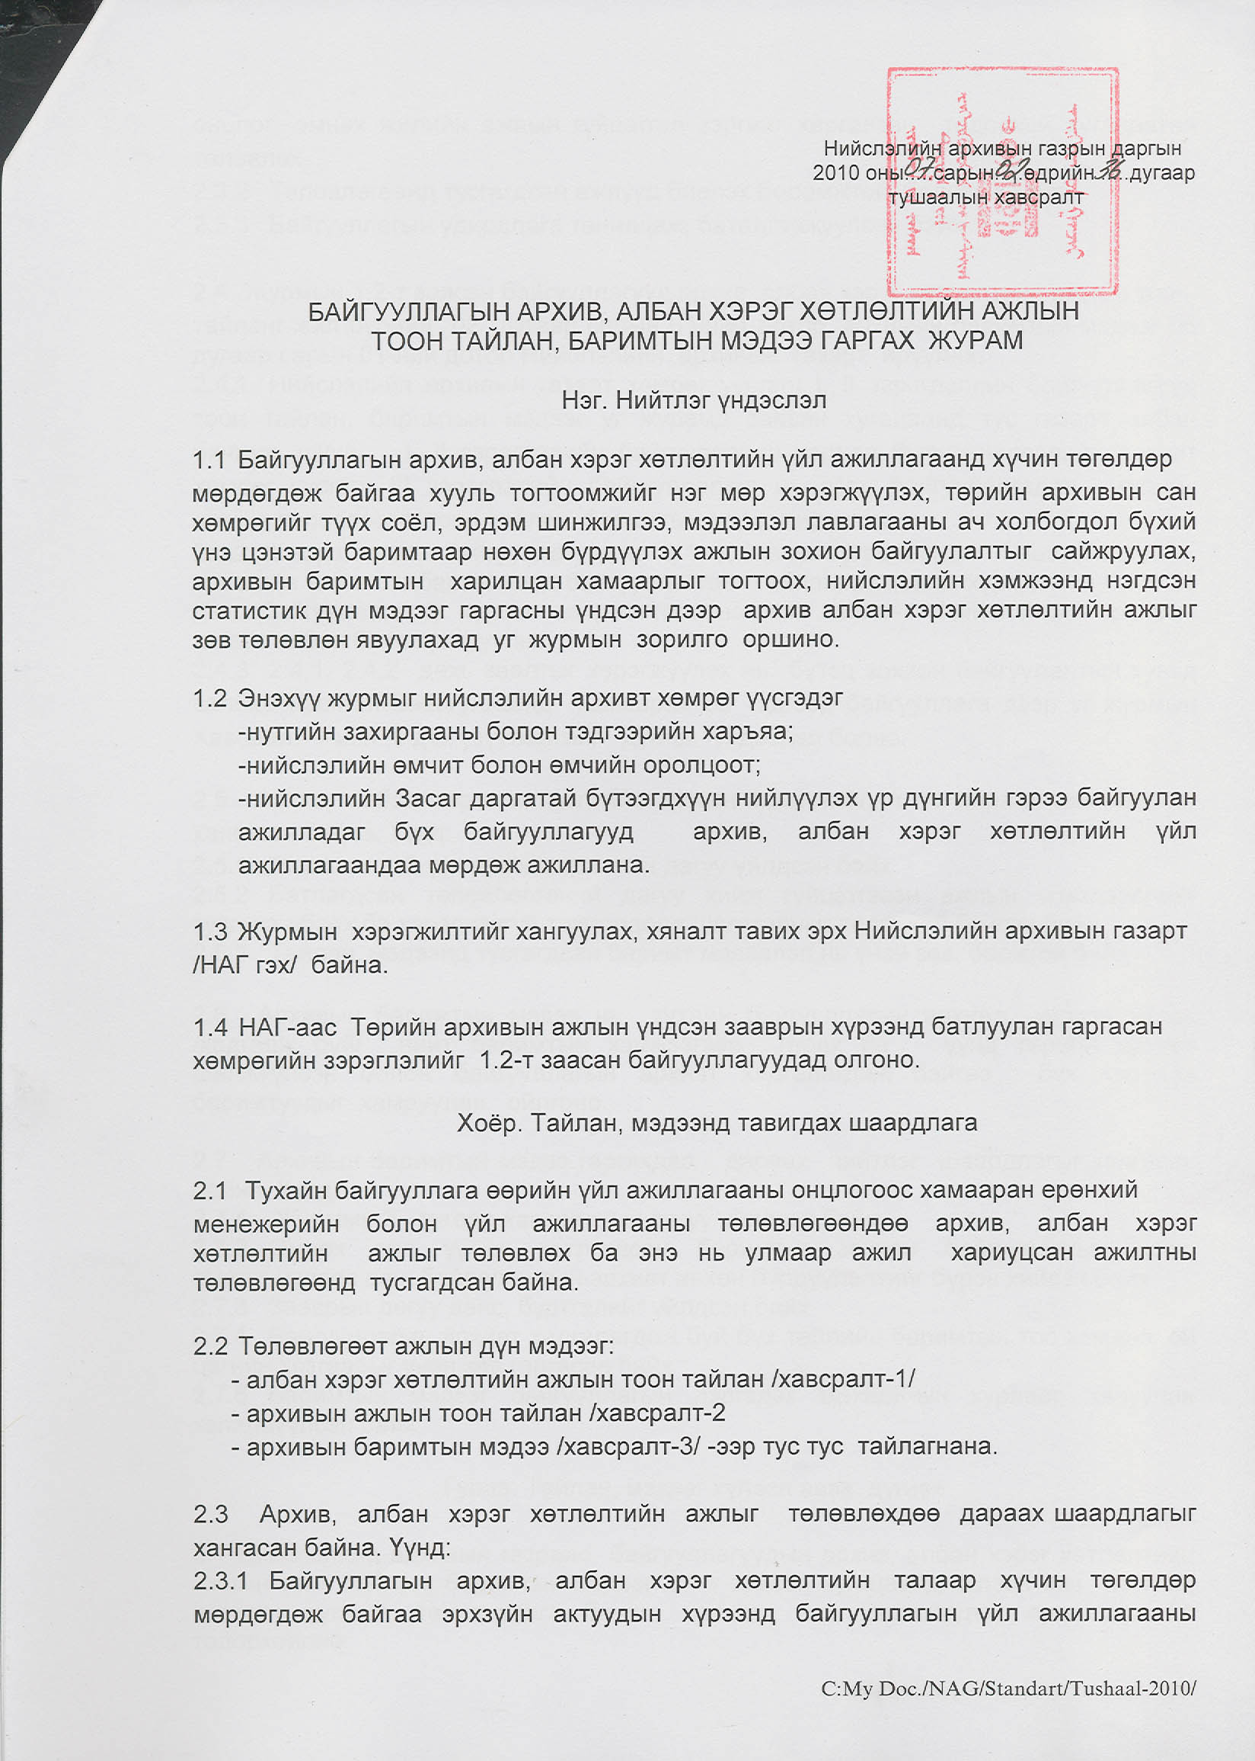
Тушаалын хавсралт

Slide 83
Хуралдааны тэмдэглэл хэрхэн хөтлөх вэ?
Байгууллагаас зохион байгуулж байгаа бүх төрлийн хурал, зөвлөгөөн, ажил хэргийн уулзалтанд хуралдааны тэмдэглэл хөтлөнө.
Хурлын тэмдэглэлийг холбогдох ажилтан гараар тэмдэглэн авах бөгөөд түүнийг стандартын бүрдлийн дагуу компъютерт шивж хурлын дарга, нарийн бичгийн дарга гарын үсэг зурж тэмдгээр баталгаажуулсны дараа хүчин төгөлдөр болно.

Slide 84
НИЙСЛЭЛИЙН АРХИВЫН ГАЗРЫН ДЭРГЭДЭХ ББНШАЗК-ЫН
ХУРЛЫН ТЭМДЭГЛЭЛ
Дугаар 01
2011 оны 03 сарын 28-ны өдөр Улаанбаатар хот
Нийслэлийн Архивын газрын дэргэдэх ББНШАЗК-ын хурлыг нийслэлийн архивын газрын даргын өрөөнд 2011 оны 03 сарын 25-ны өдрийн 10.00 минутанд эхлэж 13.00 цагт дуусгав.
Хуралд: Комиссын дарга С.Гаваа
Нарийн бичгийн дарга Ц.Ганцэцэг
Гишүүд: З.Алтанцэцэг
Ц.Шинэхүү
Л.Баттогтох
П.Амарцэнгэл
Д.Анхбаяр нар оролцов.
ХЭЛЭЛЦСЭН НЬ: 1. 2. Сүхбаатар, Баянзүрх дүүргийн Татварын хэлтэсийн байнга, түр, 70-н жил, устгах хэргийн акт батлах тухай.
СОНССОН НЬ: Тус байгууллагын архивын эрхлэгч У.Болор-Эрдэнэ архивын баримтандаа хэрхэн эрдэм шинжилгээ техник боловсруулалт хийсэн талаар товч танилцуулга хийв.
С.Гаваа: Танай салбарын хадгалах хугацааны жагсаалт гэж байна уу?
Ж.Цолмон: Байхгүй
С.Гаваа: Тэгэхлээр байгууллага болгоны онцлогоос шалтгаалаад үндсэн үйл ажиллагааны баримтын хадгалах хугацаа янз бүр байдаг. Татварын СЖ-ыг гаргуулах ажил зохион байгуулах нь зүйтэй юмаа.
Баянзүрх дүүргийн Татварын хэлтэсийн архивын эрхлэгч Л.Алтангэрэл архивын баримтандаа хэрхэн эрдэм шинжилгээ техник боловсруулалт хийсэн талаар товч танилцуулга хийв.
Л.Алтангэрэл: Манай байгууллагын баримтыг АЕГ-ын Дэлгэрцэцэг гэрээгээр цэгцэлсэн учраас байнга хадгалах хадгаламжийн нэгжийн дансыг батлуулж төрийн архивт шилжүүлэн өгөхөөр тус хуралд оруулж байна. Манай баримтын 15% нь хувь хүний хөнгөлөлт, чөлөөлөлт, 10% нь үнэт цаас, 50% нь патент, хяналт шалгалтын баримт, үлдсэн хувь нь буюу 25% нь удирдлагын баримт бичиг байдаг.
С.Гаваа: Лавлагааг ямар баримтаас илүү өгдөг юм бэ?
Л.Алтангэрэл: Тушаалаас л лавлагаа авдаг
С.Гаваа: Устгалаа ер нь устгаж байсан уу?
Л.Алтангэрэл: Гэрээгээр цэгцэлсэн хүмүүс устгал хийсэн
С.Гаваа: Эхний ээлжинд боловсон хүчний холбогдолтой баримтыг нь авъя.
Үндсэн үйл ажиллагааны баримтаас байнга хадгалах баримтыг олж илрүүлэн төрийн архивт шилжүүлэн өгөх талаар албан бичиг өгье.
ШИЙДВЭРЛЭСЭН НЬ:
1.Тус байгууллагуудын байнга хадгалах баримтыг данстай нь тулгаж хянаж хадгаламжийн санд хүлээн авах /П.Амарцэнгэл/
2. Үндсэн үйл ажиллагааны байнга хадгалах баримтыг тодруулж төрийн архивт шилжүүлэн өгөх талаар албан бичиг хүргүүлэх /Ц.Ганцэцэг/
3.Шилжүүлэн авсан баримтын дансыг баталгаажуулах /Ц.Ганцэцэг/

Slide 85
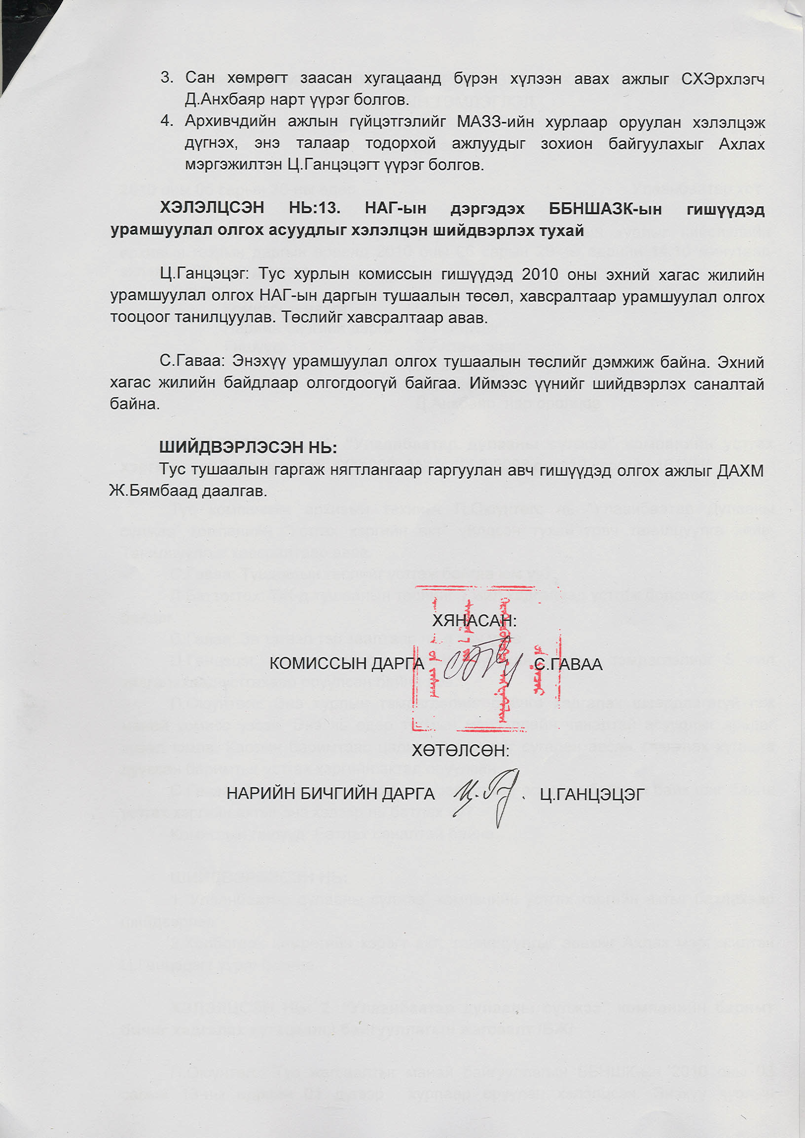

Slide 86
Албан бичиг хэрхэн үйлдэх вэ?
Байгууллагаас бусад байгууллагатай харилцах албан бичгийг холбогдох зохион байгуулалтын нэгж ажилтнууд бэлтгэнэ.
Албан бичгийн хэл найруулга нь
утга төгөлдөр,
агуулга нь хууль эрхзүйн үүднээс зөв томьёологдсон ,
товч тодорхой,
засвар оруулгагүй,
этгээд болон бүдүүлэг үг хэллэг хэрэглээгүй,
зөв бичих дүрмийн дагуу бичигдсэн,
албан бичгийн стандартын дагуу үйлдэгдсэн байна.

Slide 87
Хэрвээ явуулах албан бичиг нэг хуудсанд багтахгүй бол дараагийн хуудсанд оруулж бичих бөгөөд ингэж бичихдээ хуудаснаас хуудсанд өгүүлбэрийг тасалж бичихгүй, дараагийн бүтэн өгүүлбэрийг шинэ хуудаснаас эхлэн бичнэ.
Товч утгатай албан бичгийг 1-2 хуудсанд, нотолгоо, тайлбар, санал, дүгнэлт шаардсан асуудлаар албан бичиг төлөвлөж байгаа бол 5 хүртэл хуудастайгаар боловсруулна.

Slide 88
Боловсруулсан баримт бичиг нь:
боловсруулалтын анхан шатны шаардлага хангаагүй,
утга агуулга,
хэл найруулга нь тодорхой бус,
үг үсгийн алдаатай баримт бичиг зохион бүрдүүлсэн бол тухайн боловсруулсан ажилтан хариуцлагыг хүлээнэ.
/Зааврын 3.4.1, 3.5.8 дахь заалт/

Slide 89
Төрийн албан хаагч ажлаас өөрчлөгдөх буюу өөр ажилд шилжвэл хөтлөх хэргийн нэрийн жагсаалтын дагуу холбогдох бүх баримт бичгээ цаасан болон цахим файл байдлаар эмхлэн цэгцэлж актаар хүлээлцэнэ.

Slide 90
Архив, албан хэрэг хөтлөлтийн холбогдолтой хууль тогтоомж зөрчсөн этгээдэд хүлээлгэх хариуцлага
Монгол улсын ”Эрүүгийн тухай” хуулиас...

Slide 91
226.1. Компьютер, компьютерийн программ, түүний төхөөрөмжийг санаатайгаар өөрчилсөн, эвдсэн, гэмтээсэн, ашиглах боломжгүй болгосон, мэдээллийн сүлжээг сүйтгэсэн бол
227.1. Компьютер, мэдээллийн сүлжээнд хадгалагдаж байгаа болон дамжуулж байгаа мэдээллийг зөвшөөрөлгүйгээр хуулбарласан бол

Slide 92
233.1. Аж ахуйн нэгж, байгууллагын тамга, тэмдэг, хэвлэмэл хуудас, баримт бичгийг ашиглах буюу бусдад ашиглуулах зорилгоор хуурамчаар үйлдсэн, ашигласан, борлуулсан бол
234.2. Шунахайн болон хувийн бусад сэдэлтээр аж ахуйн нэгж, байгууллагын мэдэлд байгаа баримт бичиг, тамга, тэмдэг, хэвлэмэл маягтыг хулгайлсан, устгасан, гэмтээсэн, нуусан бол

Slide 93
Албан тушаалтан хууль тогтоомж, түүний дагуу гарсан дүрэм, журмаар тодорхойлогдсон албан үүргээ биелүүлээгүй буюу зохих ёсоор биелүүлээгүйгээс бага бус хэмжээний хохирол учирсан бол хөдөлмөрийн хөлсний доод хэмжээг таваас тавь дахин нэмэгдүүлсэнтэй тэнцэх хэмжээний төгрөгөөр торгох, эсхүл нэгээс гурван сар хүртэл хугацаагаар баривчлах ял шийтгэнэ.

Slide 94
Анхаарал хандуулсанд баярлалаа.
Амжилт хүсье.

